Slide 1
微积分讲课提纲
微积分（I）
浙江大学数学科学学院

Slide 2
导数的概念
在许多实际问题中，需要从数量上研究变量的变化速度。如物体的运动速度，电流强度，线密度，比热，化学反应速度及生物繁殖率等，所有这些在数学上都可归结为函数的变化率问题，即导数。
本章将通过对实际问题的分析，引出微分学中
两个最重要的基本概念——导数与微分，然后再建立求导数与微分的运算公式和法则，从而解决有关变化率的计算问题。

Slide 3
导数和微分是继连续性之后，函数研究的进一步
深化。导数反映的是因变量相对于自变量变化的快慢程度和增减情况，而微分则是指明当自变量有微小变化时，函数大体上变化多少。
重点
导数与微分的定义及几何解释
导数与微分基本公式
四则运算法则
复合函数求导的链式法则
高阶导数
隐函数和参量函数求导
难点
导数的实质，用定义求导，链式法则

Slide 4




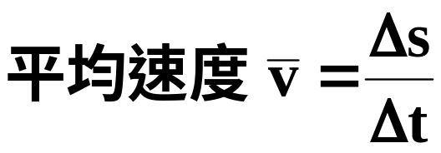
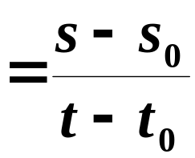
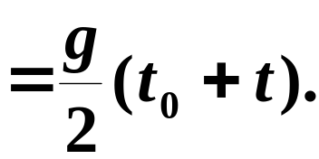



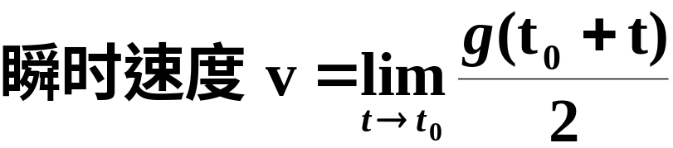

一、问题的提出
1.自由落体运动的瞬时速度问题
自由落体运动的路程S是时间t的函数：S=S(t)
如图,
取极限得

Slide 5
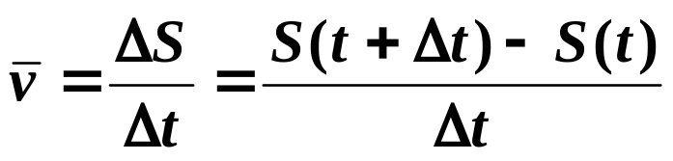

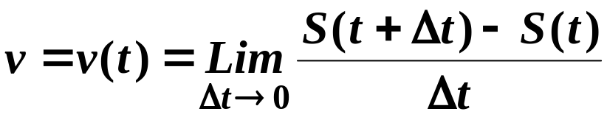
作变速直线运动的质点在某一时刻t的瞬时速度问题
质点运动的路程S是时间t的函数：S=S(t).从时刻t到t+Δt时间段内，质点走过的路程为：
ΔS=S(t+Δt)-S(t)
在时间间隔Δt内，质点运动的平均速度为:
平均速度 与Δt的取值有关，一般不等于质点在时刻t的速度v，但Δt的值愈小， 愈接近于t时刻的速度v(t)。因此,取极限Δt→0,质点在时刻t的瞬时速度:

Slide 6





2.曲线的切线问题
如图：如果割线MN绕点M旋转而趋向极限位置MT,直线MT就称为曲线C在点M处的切线.
割线MN
切点
切线MT

Slide 7














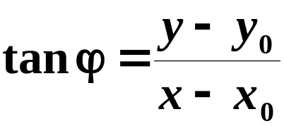
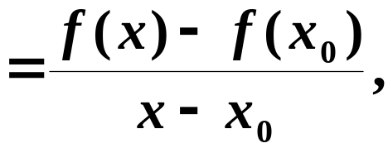

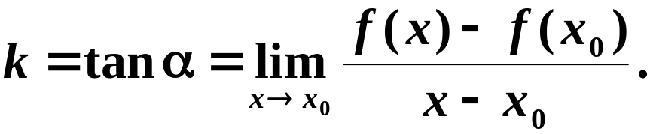

极限位置即

Slide 8
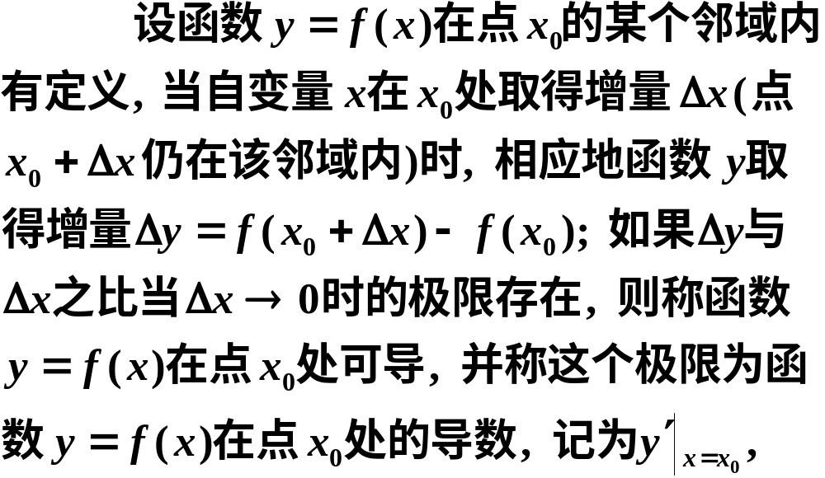
二、导数的定义
定义

Slide 9
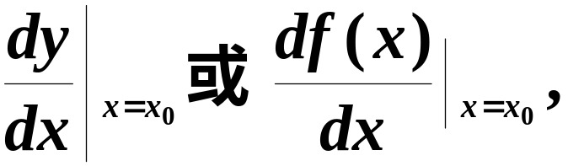
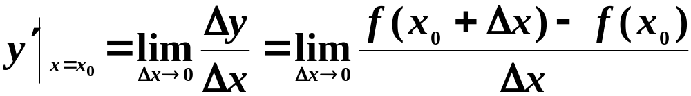
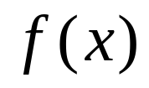

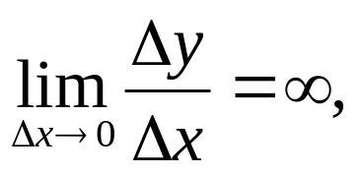
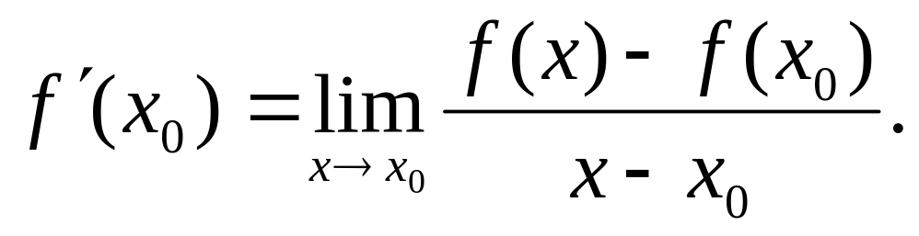
即
若极限不存在，
则称函数
在点
处不可导.
若
也说函数
在点
的导数为无穷大.
如果函数 f (x) 在点 x₀ 处可导, 也可表示为：

Slide 10
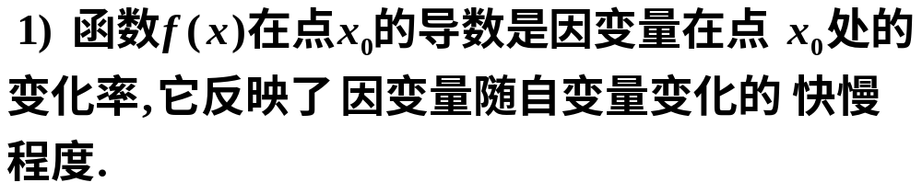
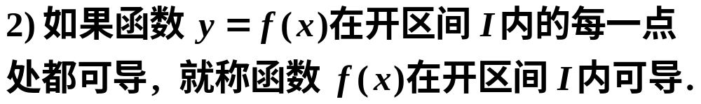
关于导数的说明

Slide 11
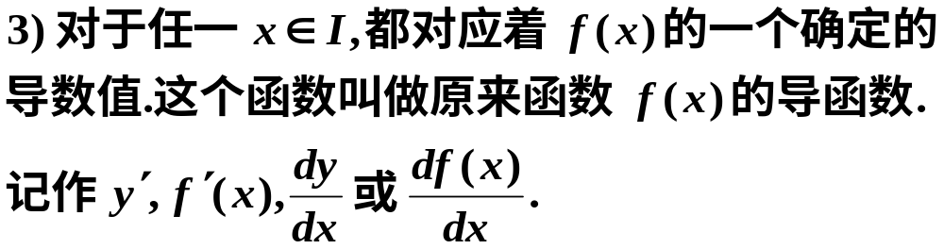
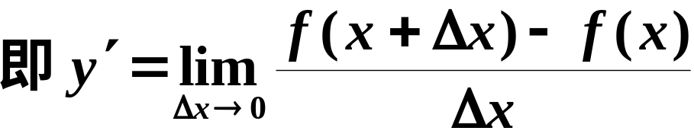
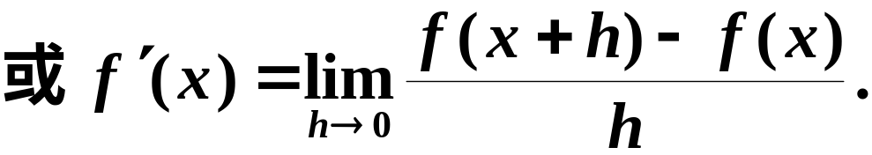
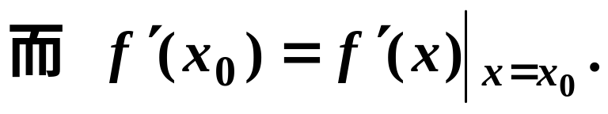

Slide 12
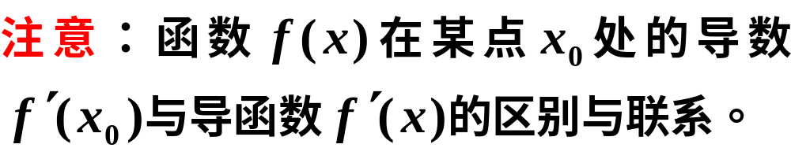
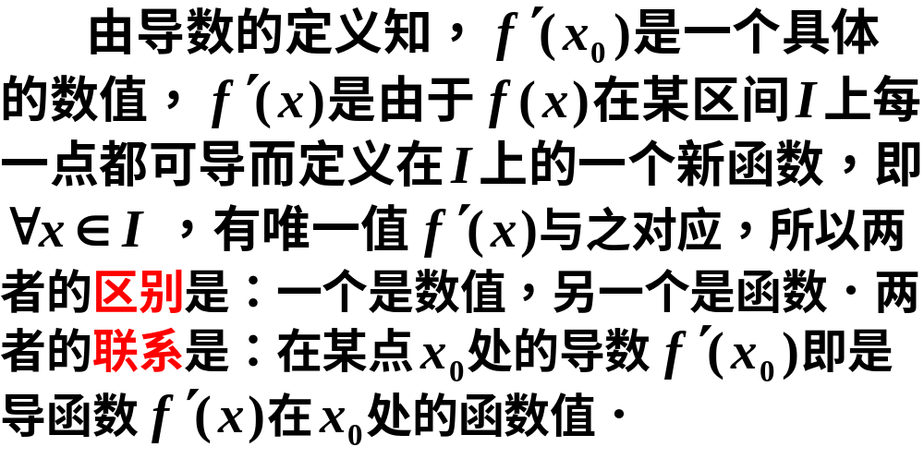

Slide 13
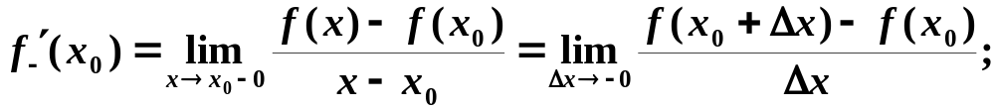
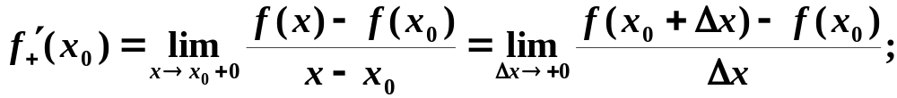

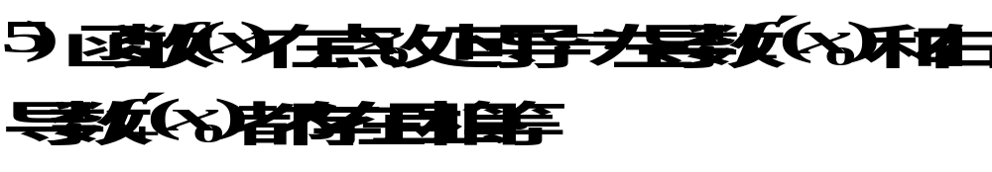
4) 单侧导数
左导数:
右导数:

Slide 14

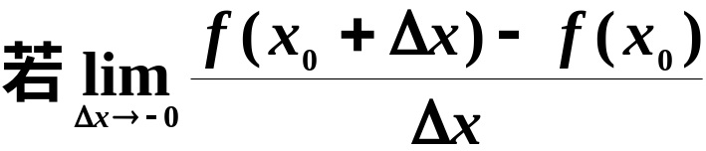
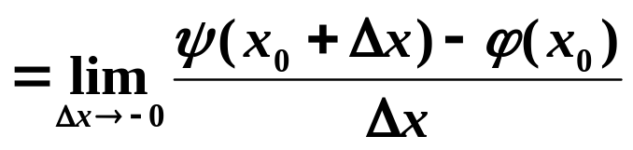

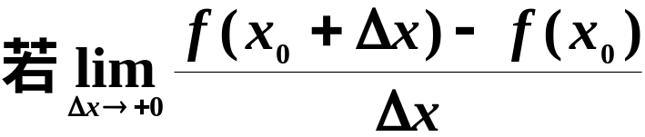
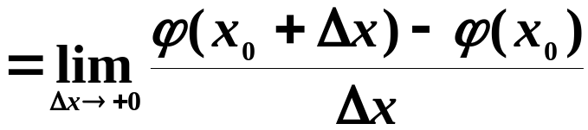




例:

Slide 15
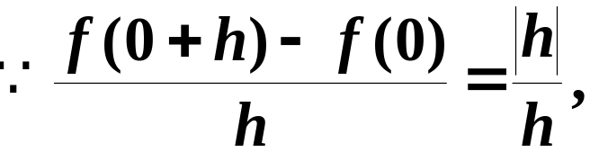

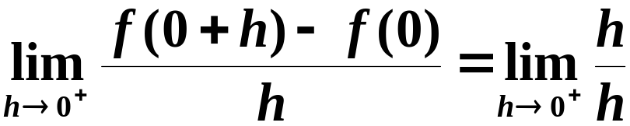


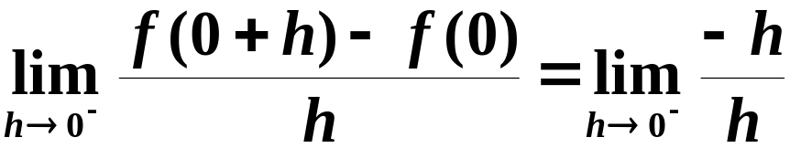


例
解

Slide 16
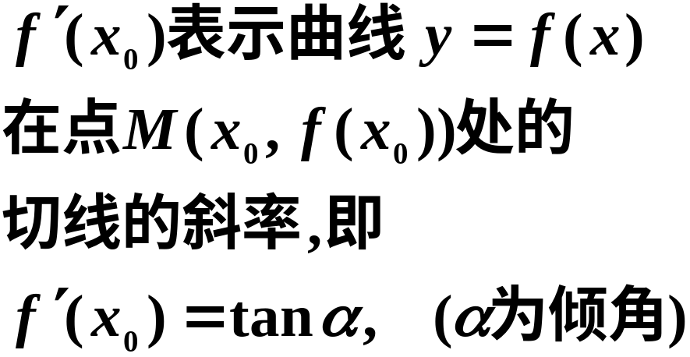

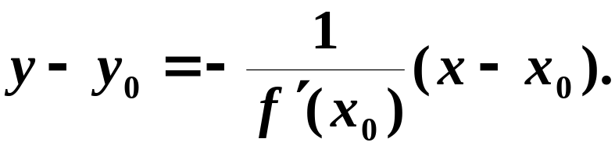
三、导数的几何意义与物理意义
1.几何意义
切线方程为
法线方程为

Slide 17
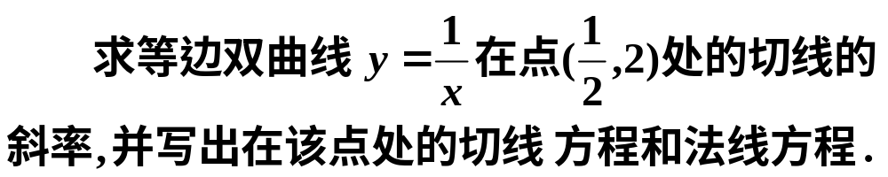
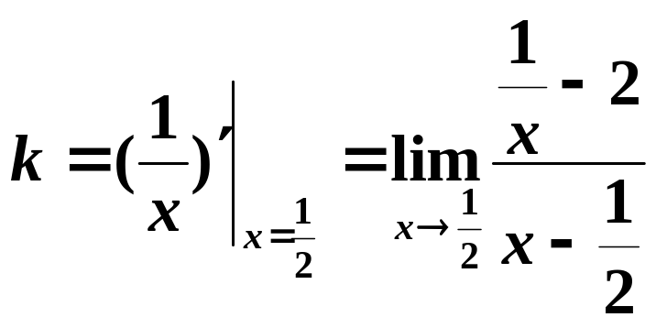
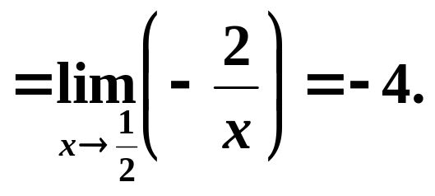
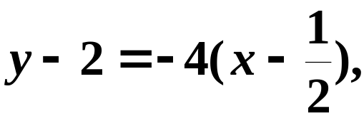

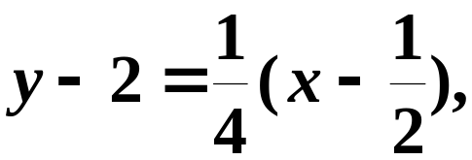

例:
解
由导数的几何意义, 得切线斜率为
所求切线方程为
法线方程为

Slide 18
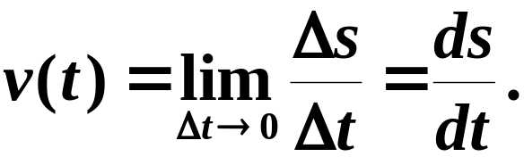
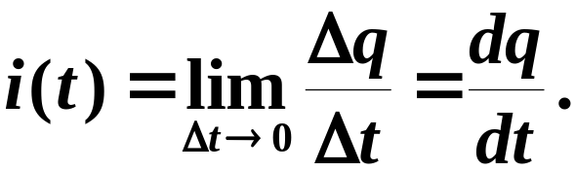
2.物理意义
非均匀变化量的瞬时变化率.
变速直线运动:路程对时间的导数为物体的瞬时速度.
交流电路:电量对时间的导数为电流强度.
非均匀的物体:质量对长度(面积,体积)的导数为物体的线(面,体)密度.

Slide 19
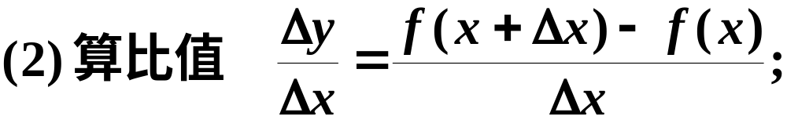
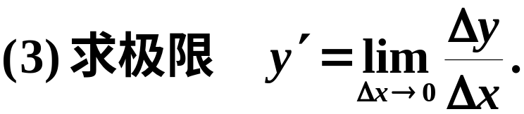
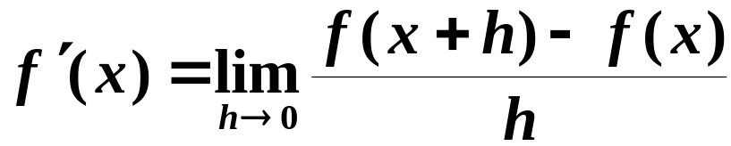
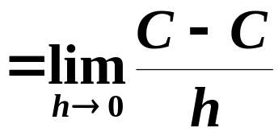


四、由定义求导数
步骤:
例
解

Slide 20
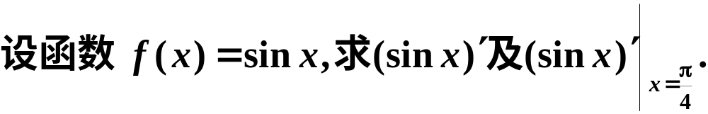
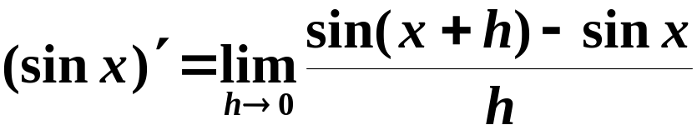
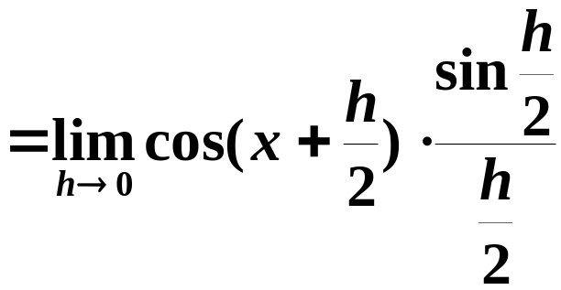


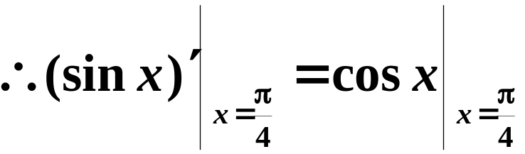


例
解

Slide 21











例
解
更一般地
例如,

Slide 22





例
解

Slide 23






例
解

Slide 24








五、可导与连续的关系
定理 凡可导函数都是连续函数.
证

